Slide 1

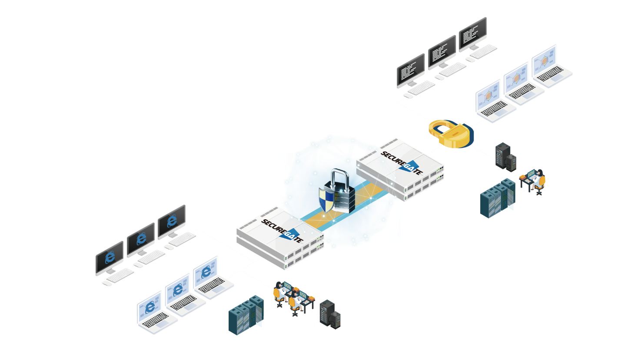

채팅 프로그램 제작 실습
2022.02.04-02.25
어형규, 최호준, 장용운
www.hanssak.co.kr

Slide 2

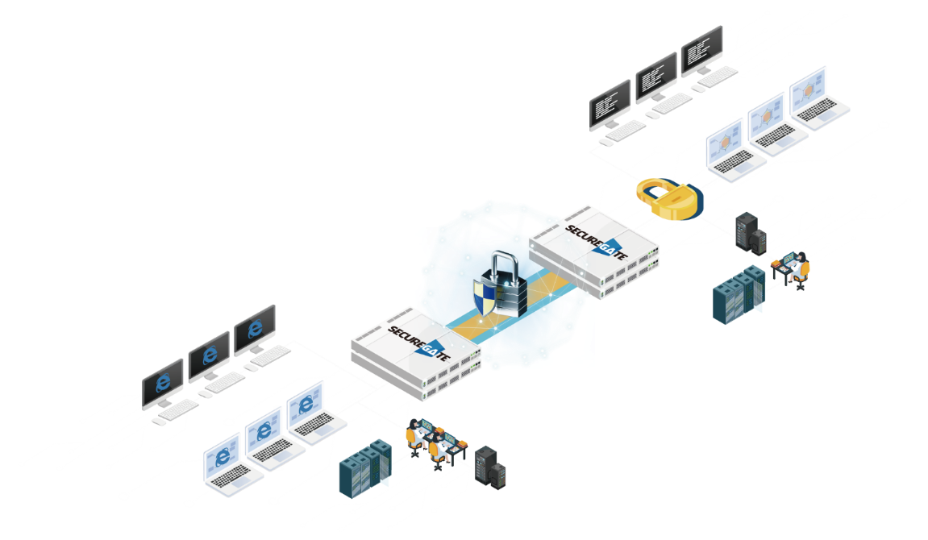
SecureGate for Cloud
목 차
Ⅰ
WBS
Ⅱ
오류 발생 및 처리
Ⅲ
시연

Slide 3
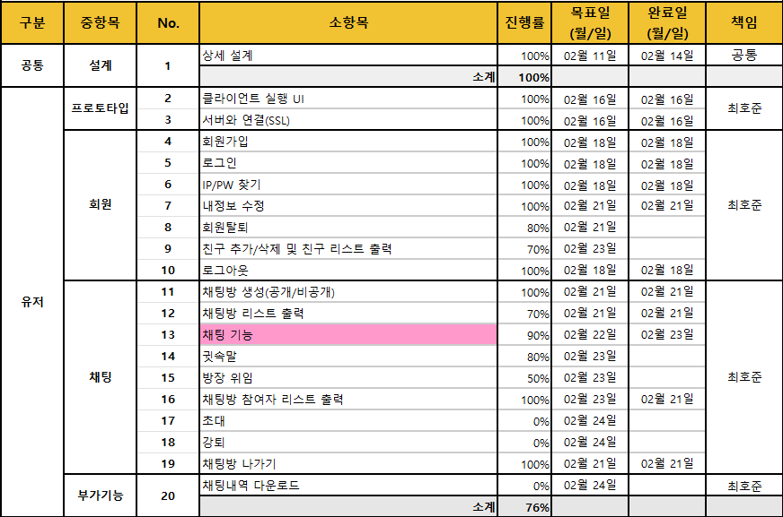
1. WBS_Cli
개요
Ⅰ

Slide 4
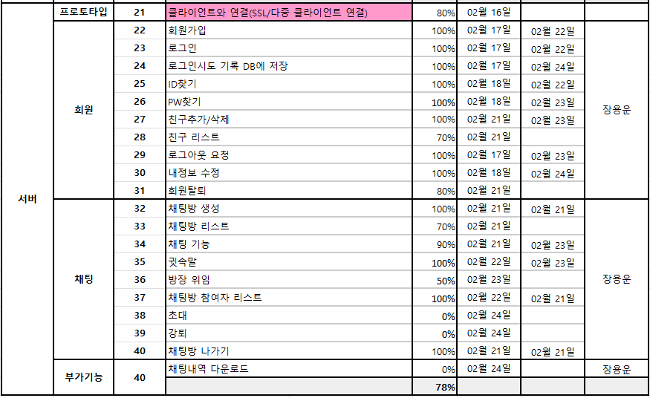
1. WBS_Ser
개요
Ⅰ

Slide 5
1. DB_Tables
개요
Ⅰ
-Friends_info
-User_info
-user_num : 회원번호 (int) (F.key)
-friends_user_num : 친구 리스트 (varchar) (F.key)
-user_num : 회원번호 (int) (P.Key)
-birth : 생년월일(date)
-phone_num : 전화번호(varchar)
-user_id : 아이디 (varchar(50))
-name : 이름 (varchar(50))
-pw : 비밀번호 (varchar(50))
-user_nickname : 닉네임 (varchar(50))
-user_state : 현재 상태 (int)
- 0 : 로그아웃 (default)
- 1 : 로비(로그온)
- 2 : 채팅중
- 3 : 그 외(로그아웃 중)
-current_room_num : 현재 방 위치(int)
- 로비 : 0(default)
- else : 방번호
-Room_info
-room_num : 방 번호 (int) (P.Key)
-room_master_user_id : 아이디 (int) (F.Key)
-room_num_user : 현재 인원 (int)
-room_max_user : 최대 인원(int)
-room_name : 방 이름 (varchar(50))
-private : 방 공개 여부(bool)
-True : 비공개
-False : 공개 (default)
-Login_his
-log_num : 로그 번호 (int) (P.Key)
-user_num : 회원번호 (int) -time : 접속 시간 (timestamp)
-ip : 접속 ip (varchar)
-result : 로그인 결과 (bool)
-True : 성공
-False : 실패(default)

Slide 6
2. 오류 발생 및 처리
구성도
Ⅱ
SSL 서버 구축 중 다중 접속 처리 지연
원인 :
사용한 OpenSSL 사용 경험이 없어, 서버를 구축하여 OpenSSL을 적용하는 데에 많은 시간을 사용
해결 :
Opensource(Github) 중 echoserver를 참고하여 서버를 구축하고, 다중접속 문제를 해결
인코딩 형식에 따른 한글 변환 문제 발생
원인 :
Client의 개발환경은 Windows, Server의 개발환경은 Linux였는데, 이 때 windows의 인코딩 형식은 ANSI, Server의 인코딩 형식은 UTF-8 이었기 때문에, 한글에 대한 처리가 되지 않음
해결 :
Client측에서 Json형식의 데이터를 Server로 전송하기 전, 한글이 사용될 수 있는 항목에
대하여 ANSI형식의 데이터를 UTF8로 변환하여 Json형식 데이터에 적용시키고, 이를 Server로
전송하여 해결했습니다.

Slide 7
2. 오류 발생 및 처리
구성도
Ⅱ
서버 코드 작성 중, 구조적인 문제로 코드를 정리하지 못하여 에러/버그 발생
시 해결하는 데에 더 많은 시간을 사용함.
원인 :
미흡한 클래스 설계로 인하여, 다중 if문과 반복된 변수 및 호출 등 중복되는 코드가 많아짐.
해결 :
code refactoring을 할 수 없었음.
전체적인 설계의 문제로 인해, 계획대로 시간을 사용하거나, 개발 시 큰 어려움
을 겪음
- 원인 :
그동안의 잘못된 습관과 설계에 대해 중요하게 생각하지 않는 안일함에서 발생한 것 같습니다.
- 해결 :
프로젝트를 진행하며 설계의 중요성을 깨닫고, 앞으로 설계를 토대로 개발할 수 있도록
해야겠다고 생각함.

Slide 8


Ⅲ. 시연
㈜한싹시스템 서울시 구로구 디지털로 34길 27 401~403호 ( 대륭포스트타워 3차 )
제품문의. 1588-8411 / 대표번호 . 02-2082-1200 / www.hanssak.co.kr

Slide 9
Thankyou
감사합니다
㈜한싹시스템 서울시 구로구 디지털로 34길 27 401~403호 ( 대륭포스트타워 3차 )
제품문의. 1588-8411 / 대표번호 . 02-2082-1200 / www.hanssak.co.kr

